Slide 1

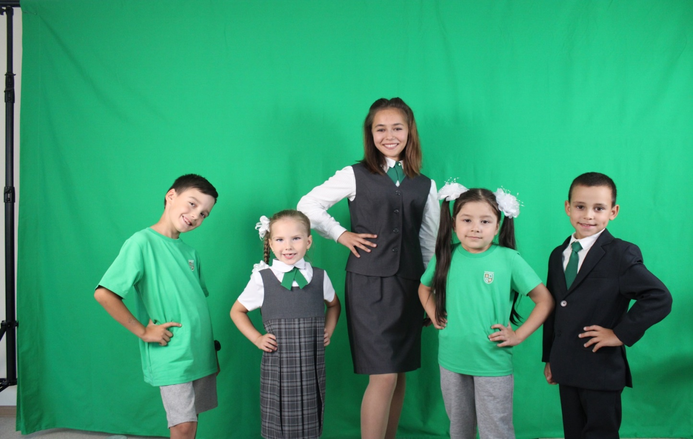
школьная форма

Slide 2
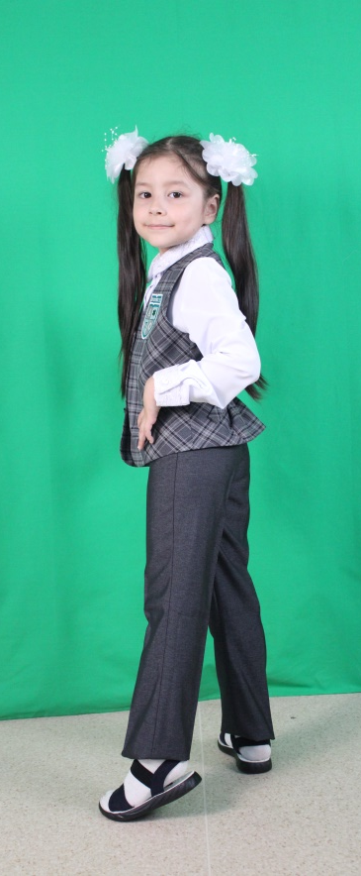
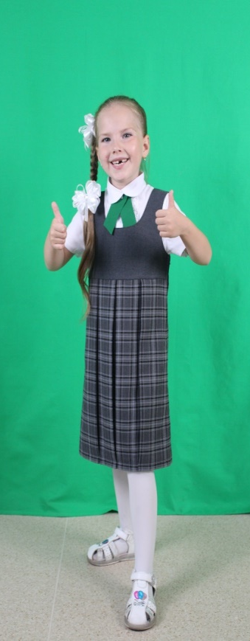
Девочки начальная школа
Сарафан серый в клетку с эмблемой Лицея;
Брюки классического стиля серого цвета +
жилет серый в клетку с эмблемой Лицея;
Классическая блузка белого цвета;
Галстук тёмно-зелёного цвета:
Колготки пастельных тонов без рисунка;
Туфли чёрные со светлой подошвой
(устойчивый каблук не выше 3 см);

Slide 3
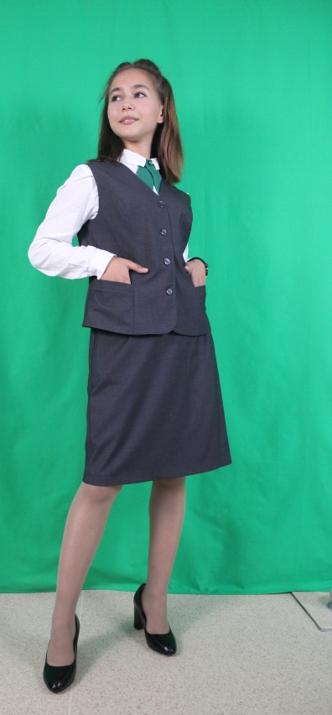
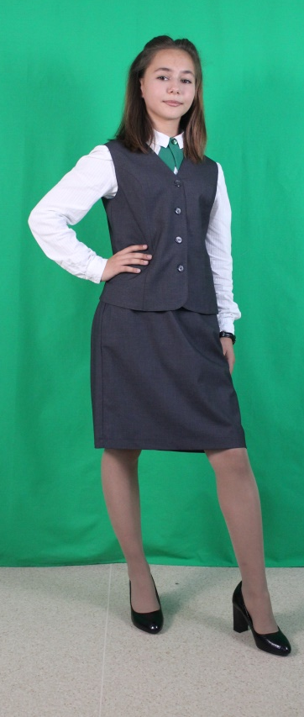
Девочки старшая школа
Юбка классического стиля серого цвета +
жилет серый в клетку с эмблемой Лицея;
Брюки классического стиля серого цвета +
жилет серый в клетку с эмблемой Лицея;
Классическая блузка белого цвета;
Галстук тёмно-зелёного цвета:
Колготки пастельных тонов;
Туфли чёрные со светлой подошвой
(устойчивый каблук не выше 5 см);

Slide 4
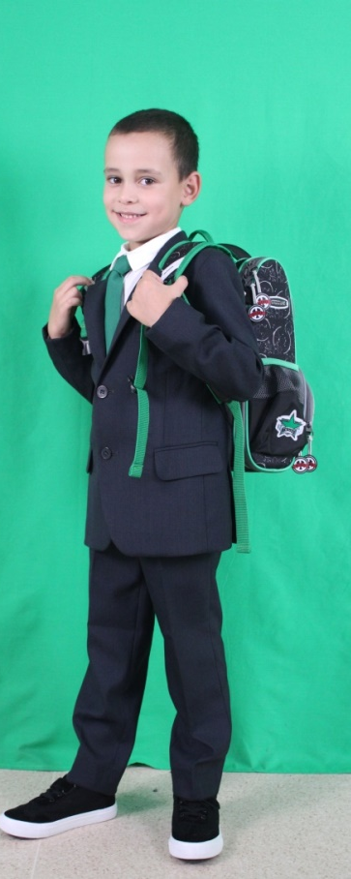
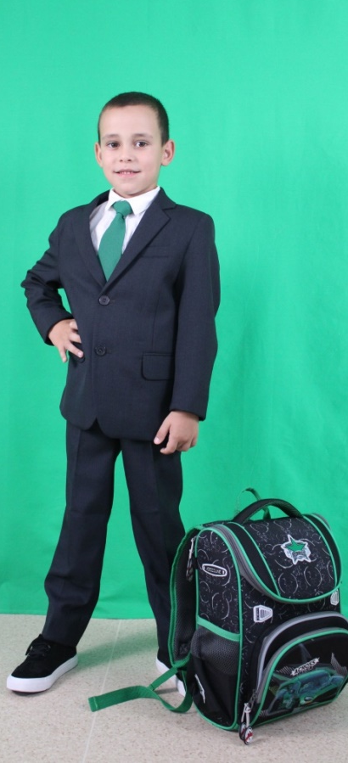
Мальчики
Брюки классического стиля серого цвета +
жилет серый в клетку с эмблемой Лицея;
Брюки классического стиля серого цвета +
пиджак серый с эмблемой Лицея;
Классическая рубашка белого цвета;
Галстук тёмно-зелёного цвета:
Туфли чёрные со светлой подошвой
(устойчивый каблук не выше 3 см);

Slide 5
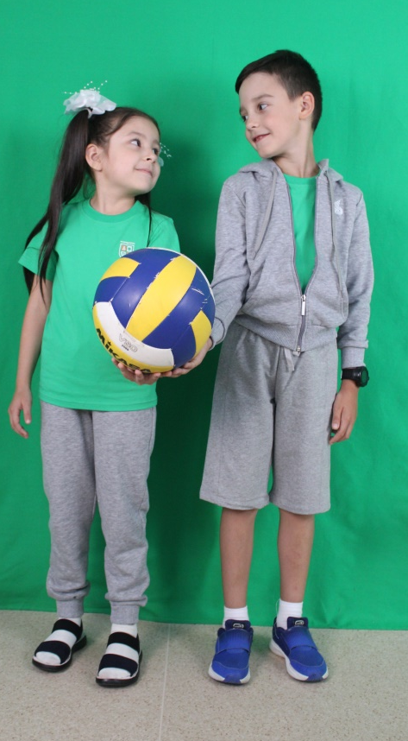
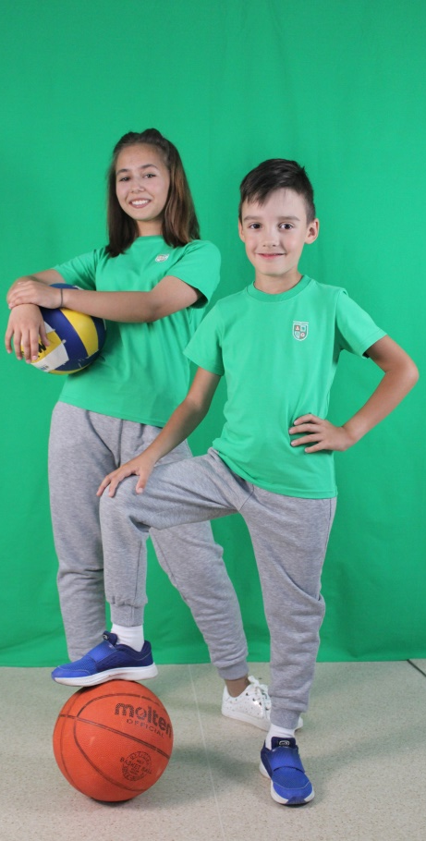
Спортивная одежда
Футболка зелёного цвета с эмблемой Лицея
или белая футболка;
Шорты серого цвета ;
Трико серого цвета;
Кроссовки на низкой подошве или
кеды белого цвета со светлой подошвой;

